Slide 1






Thứ ... Ngày ... Tháng ... năm ...…

Slide 2
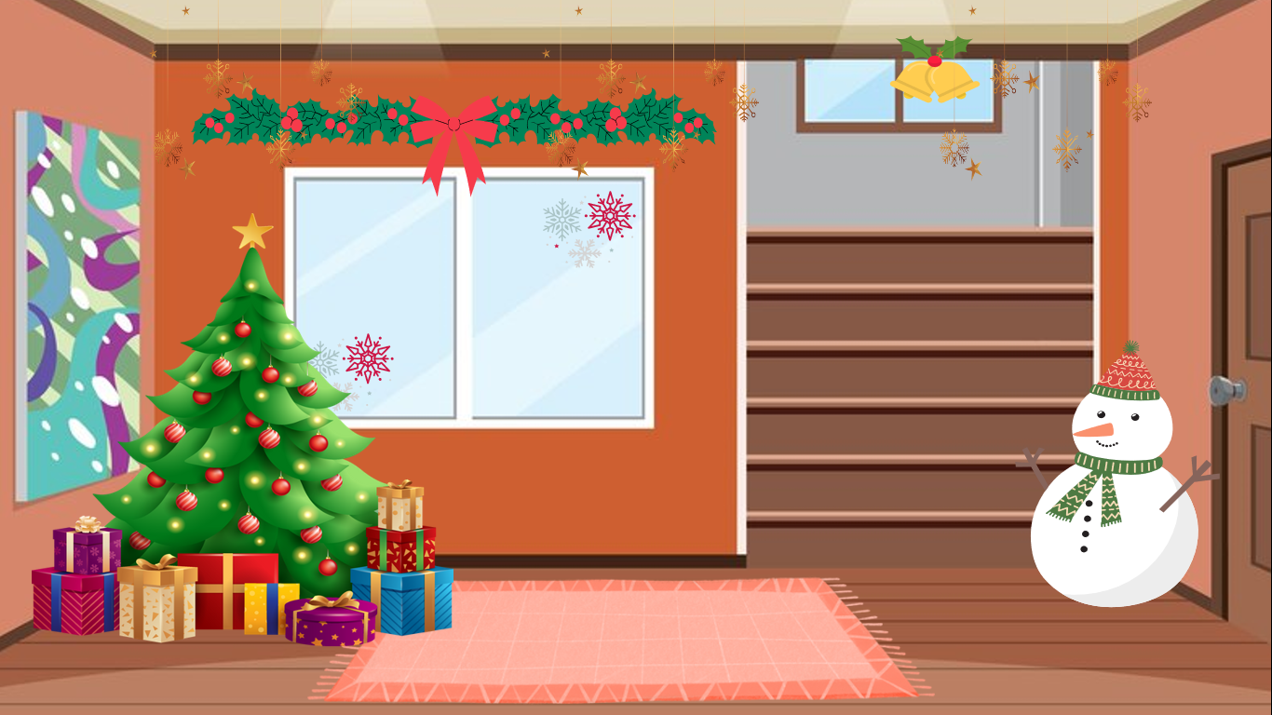


Slide 3


Hãy cùng lắng nghe cô giáo đọc câu hỏi và trả lời bằng cách giơ tay. Bạn giơ tay nhanh nhất và đưa ra đáp án đúng sẽ chiến thắng.

Slide 4





Câu 1. 7,34 km + 3,4 km = ?
10,4 km
8,9 km
10,1 km
10,74 km

Slide 5
Câu 2. 7,6kg - 2,5kg = ?
10,1 kg
5,1 kg
5 kg
4,9 kg

Slide 6
Câu 3. 49,7 ha : 7 = ?
7 ha
7,2 ha
7,1 ha
6,9 ha

Slide 7


Slide 8

1
Tìm số thập phân thích hợp.
a)
?
536
6,34
?
5 m 360 mm = m
634 cm = m
?
6205
0,565
6 tấn 205 kg = tấn
?
565 g = kg
?
0,75
750 m = km
3,54
?
3 540 kg = tấn

Slide 9
1
Tìm số thập phân thích hợp.
a)
?
518
2,36
5 m² 18 dm² = m²
?
236 dm² = m²
?
3,45
48,09
?
48 km² 9 ha = km²
345 ha = km²
0,8
?
80 mm² = cm²
?
0,52
52 ha = km²

Slide 10
2
Đường từ nhà Hùng đến trường gồm đoạn đường xuống dốc dài 650 m và đoạn đường lên dốc dài gấp đôi đoạn đường xuống dốc. Hỏi đường từ nhà Hùng đến trường dài bao nhiêu ki-lô-mét?
Bài giải:
Đoạn đường lên dốc là:
650 × 2 = 1 300 (m)
Đường từ nhà Hùng đến trường dài số ki-lô-mét là:
650 + 1 300 = 1 950 (m)
Đáp số: 1 950 m

Slide 11
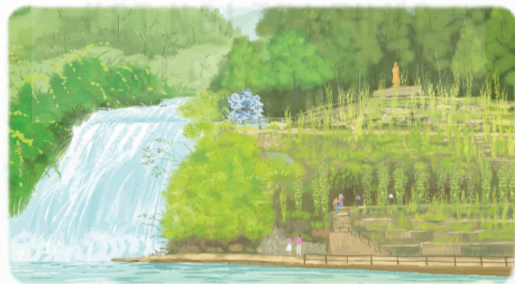
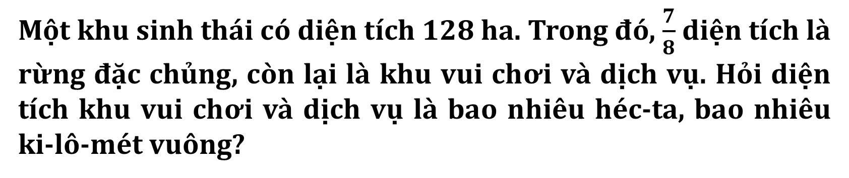
3
Một khu sinh thái có diện tích 128 ha. Trong đó, $\frac{7}{8}$ diện tích là rừng đặc chủng, còn lại là khu vui chơi và dịch vụ. Hỏi diện tích khu vui chơi và dịch vụ là bao nhiêu héc-ta, bao nhiêu ki-lô-mét vuông?

Slide 12
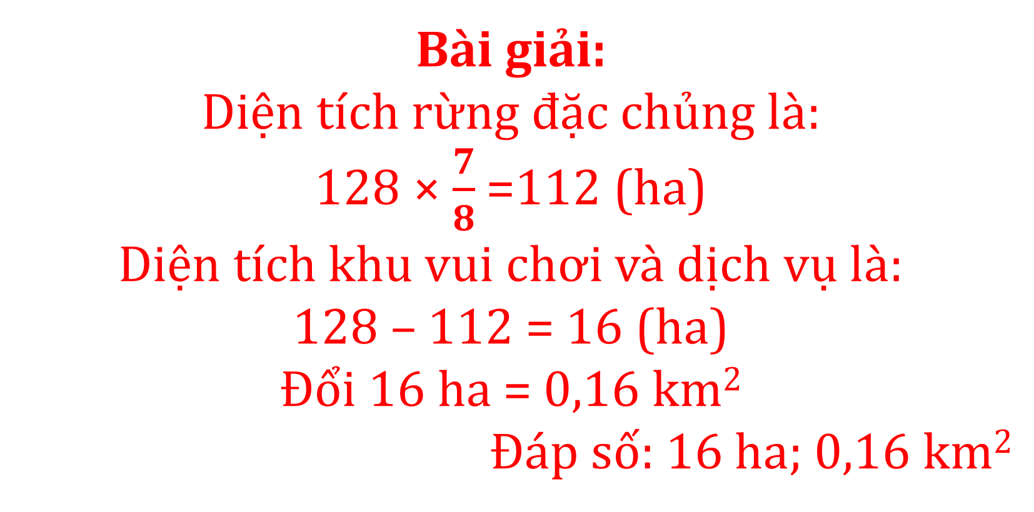
Bài giải:
Diện tích rừng đặc chủng là:
128 × $\frac{7}{8}$ =112 (ha)
Diện tích khu vui chơi và dịch vụ là:
128 – 112 = 16 (ha)
Đổi 16 ha = 0,16 km²
Đáp số: 16 ha; 0,16 km²

Slide 13


Slide 14
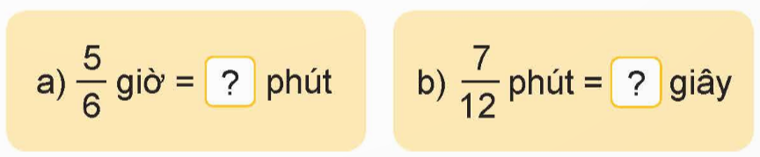
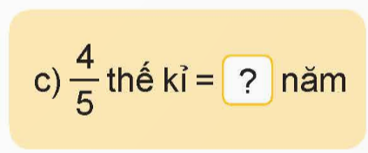
4
Số?
50
35
80

Slide 15




